Slide 1
MA Beratung und Vertretung im Sozialen Recht
TH Köln

Slide 2
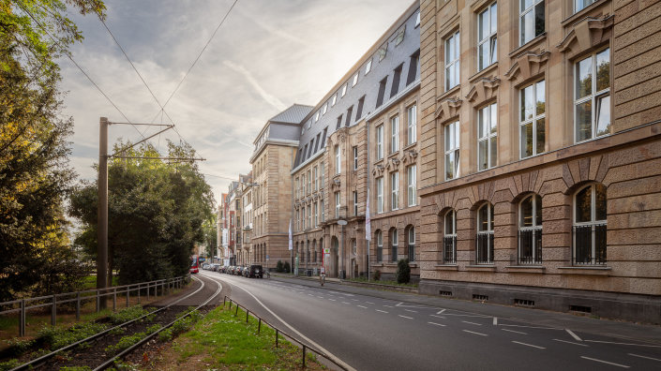
Campus Südstadt - Ubierring 48 der TH Köln (Bild: Sebastian Hopp / TH Köln)

Slide 3
Dauer und Voraussetzungen
Vollzeitstudiengang: Dauer 4 Semester, Teilzeit möglich
30 Studienplätze insgesamt
Studienbeginn: Wintersemester
Studienumfang: 120 ECTS
Hochschulstudium im Bereich Sozial- oder Sonderpädagogik, Sozialarbeit, den Pflegewissenschaften oder vergleichbare Abschlüsse erforderlich (Abschlussnote: mindestens 2,5)
Bei Überhang an Bewerber*innen Eignungs-feststellung in Form einer zweiteiligen Klausur

Slide 4
Bewerbung
über das Online-Bewerbungsportal der TH Köln
i.d.R. Ende April bis 1. Juni eines jeden Jahres
Bewerbung ebenfalls möglich, wenn BA-Abschluss bis zur Frist noch nicht vorliegt. In diesem Fall muss ein aktueller Notenspiegel eingereicht werden.
Wichtig: BA-Abschluss muss bis Studienbeginn September/Oktober nachgereicht werden.

Slide 5
Eignungsfeststellung
nur bei Erfüllung der Zulassungsvoraussetzungen
Einladung erfolgt per E-Mail durch Studiengangskoordination
Besteht aus zwei Klausurteilen (Psychologie und Psychopathologie und Soziales Recht)
i.d.R. Anfang Juli
Gewichtung für die zu errechnende Zulassungsnote:
51 % Note vom BA-Abschluss und 49 % Note aus der Eignungsfeststellung
Erstellung eines Rankings: Die ersten 30 Studierenden bekommen ein Zulassungsangebot; evtl. Nachrückverfahren möglich
Durchschnittliche Anzahl der Bewerber*innen: zwischen 120-160

Slide 6
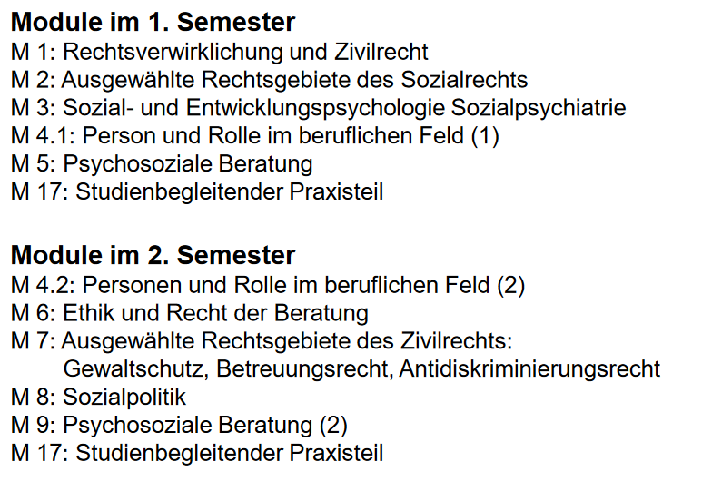
Inhalte des Studiums I

Slide 7
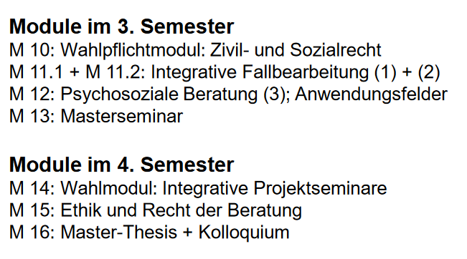
Inhalte des Studiums II

Slide 8
Mögliche Berufe
Der BVSR qualifiziert Sie damit in besonderem Maße für komplexe und beratungsintensive, rechts- und ethikbasierte Arbeitsfelder und damit verbundene Führungs- und Leitungspositionen.
Hierzu zählen alle Bereiche, in denen Menschen z. B. zu Fragen der Sozialleistungen beraten werden, so etwa die Schuldner*innenberatung, Beratung bei Pflegebedürftigkeit, Senior*innenberatung, Beratung für Menschen mit Behinderung oder im Rahmen der rechtlichen Betreuung.
Besondere Beratungskompetenz ist beispielsweise auch erforderlich im Bereich der Schulsozialarbeit, der Klinischen Sozialarbeit, der Straffälligenhilfe und im Bereich der Kinder- und Jugendhilfe.

Slide 9
Sonstiges
Seminare jeweils Donnerstags bis Samstags
Eine Blockwoche pro Semester
Praxisanteil von 210 Stunden in den ersten beiden Semestern (wichtig für das Beratungsmodul, Fälle aus der Praxis werden bearbeitet)
Zusätzliche Kosten bei Auslandsseminar möglich (Kooperation mit Hochschule in Österreich)

